Slide 1
提纲
一、SensitiveDetector
二、G4MultiFunctionalDetector
三、Vector Method
四、Debug 方法介绍
五、文件输出技巧
六、散射实验编程算法技巧

Slide 2
一、SensitiveDetector
G4Vhit代表一次碰撞。它可以看作是sensitive detector区域内粒子物理作用的“快照”（snapshot）。可以通过G4Step对象保存粒子信息。G4Vhit是基类，实际应用中必须由用户派生，它有两个虚拟函数， Draw（）
Print（）
（个人理解是，在Sensitvie detector里头一些碰撞感兴趣，通过Draw（）可以将感兴趣的碰撞分离draw出！同理Print（）做输出）

Slide 3
G4VsensitiveDetector类模拟探测器。其原理是在粒子输运过程中通过Step创建一系列hit对象。G4VsensitiveDetector类的ProcessHits()方法使用G4Step对象作为输入。G4VsensitiveDetector类又三个主要的虚拟函数：
G4bool ProcessHits（G4Step*，G4TouchableHistory*）
Void Initialize（G4HCofThisEvent*）
Void EndOfEvent（G4HCofThisEvent*）

Slide 4
G4bool ProcessHits（G4Step*，G4TouchableHistory*）
当粒子输运到sensitive detector的指针指到对应的G4LogicalVolume时，G4SteppingManager调用该方法。
该方法又两个参数，头一个参数传递的是当前Step指针，通过当前Step指针可以得到当前Step粒子信息；
第二个参数传递的是G4TouchableHistory对象指针。在ReadOfGeometry中使用

Slide 5
Void Initialize（G4HCofThisEvent*）
每一次Event开始时调用该方法，此方法传递的参数为G4HcofThisEvent类指针，Event的Hit可以存放其中（个人理解是类似指针数组的东西，Hit就是存放的内容，而G4HCofThisEvent就是一个指向Hit的指针数组，通过这些指针就能找到对应的Hit）。

Slide 6
Void EndOfEvent（G4HCofThisEvent*）
Event结束时调用该方法，此方法的参数也为G4HCofThisEvent类指针，可以用来做输出。注意，如果这里输出，那么意味着每一Event完毕都会有个输出，具体输出内容视程序而定。
比如每次Event在sensitive detector中产生多次碰撞，要记录每次损失能量大于40keV的碰撞，那么就必须在Hit中编程，记录损失能大于40keV的碰撞（多个Hit对象）然后用G4HCofThisEvent“组装”起来。

Slide 7
以例子N02为例：
在：ExN02DetectorConstruction.cc的Construct()方法中对SDManger实例化，并通过LogcialVolume指定SensitiveDetector
G4SDManager* SDman = G4SDManager::GetSDMpointer();
G4String trackerChamberSDname = "ExN02/TrackerChamberSD";
ExN02TrackerSD* aTrackerSD = new ExN02TrackerSD( trackerChamberSDname );
SDman->AddNewDetector( aTrackerSD );
logicChamber->SetSensitiveDetector( aTrackerSD );

Slide 8
#预处理命令
class ExN02TrackerHit : public G4VHit
{
public:
ExN02TrackerHit();
~ExN02TrackerHit();
ExN02TrackerHit(const ExN02TrackerHit&);
const ExN02TrackerHit& operator=(const ExN02TrackerHit&);
G4int operator==(const ExN02TrackerHit&) const;
inline void* operator new(size_t);
inline void operator delete(void*);
void Draw();
void Print();
public:
void SetTrackID (G4int track) { trackID = track; };
void SetChamberNb(G4int chamb) { chamberNb = chamb; };
void SetEdep (G4double de) { edep = de; };
void SetPos (G4ThreeVector xyz){ pos = xyz; };
G4int GetTrackID() { return trackID; };
G4int GetChamberNb() { return chamberNb; };
G4double GetEdep() { return edep; };
G4ThreeVector GetPos(){ return pos; };
ExN02TrackerHit.hh

Slide 9
private:
G4int trackID;
G4int chamberNb;
G4double edep;
G4ThreeVector pos;
};
typedef G4THitsCollection<ExN02TrackerHit> ExN02TrackerHitsCollection;
extern G4Allocator<ExN02TrackerHit> ExN02TrackerHitAllocator;
inline void* ExN02TrackerHit::operator new(size_t)
{
void *aHit;
aHit = (void *) ExN02TrackerHitAllocator.MallocSingle();
return aHit;
}
inline void ExN02TrackerHit::operator delete(void *aHit)
{
ExN02TrackerHitAllocator.FreeSingle((ExN02TrackerHit*) aHit);
}
#endif
ExN02TrackerHit.hh

Slide 10
#预处理命令
G4Allocator<ExN02TrackerHit> ExN02TrackerHitAllocator;
ExN02TrackerHit::ExN02TrackerHit() {}
ExN02TrackerHit::~ExN02TrackerHit() {}
ExN02TrackerHit::ExN02TrackerHit(const ExN02TrackerHit& right) : G4VHit()
{
trackID = right.trackID;
chamberNb = right.chamberNb;
edep = right.edep;
pos = right.pos;
}
const ExN02TrackerHit& ExN02TrackerHit::operator=(const ExN02TrackerHit& right)
{
trackID = right.trackID;
chamberNb = right.chamberNb;
edep = right.edep;
pos = right.pos;
return *this;
}
ExN02TrackerHit.cc

Slide 11
G4int ExN02TrackerHit::operator==(const ExN02TrackerHit& right) const
{
return (this==&right) ? 1 : 0;
}
void ExN02TrackerHit::Draw()
{ G4VVisManager* pVVisManager = G4VVisManager::GetConcreteInstance();
if(pVVisManager)
{
G4Circle circle(pos);
circle.SetScreenSize(2.);
circle.SetFillStyle(G4Circle::filled);
G4Colour colour(1.,0.,0.);
G4VisAttributes attribs(colour);
circle.SetVisAttributes(attribs);
pVVisManager->Draw(circle);
}
}
void ExN02TrackerHit::Print()
{
G4cout << " trackID: " << trackID << " chamberNb: " << chamberNb
<< " energy deposit: " << G4BestUnit(edep,"Energy")
<< " position: " << G4BestUnit(pos,"Length") << G4endl;
}
ExN02TrackerHit.cc

Slide 12
#ifndef ExN02TrackerSD_h
#define ExN02TrackerSD_h 1
#include "G4VSensitiveDetector.hh"
#include "ExN02TrackerHit.hh"
class G4Step;
class G4HCofThisEvent;
class ExN02TrackerSD : public G4VSensitiveDetector
{
public:
ExN02TrackerSD(G4String);
~ExN02TrackerSD();
void Initialize(G4HCofThisEvent*);
G4bool ProcessHits(G4Step*, G4TouchableHistory*);
void EndOfEvent(G4HCofThisEvent*);
private:
ExN02TrackerHitsCollection* trackerCollection;
};
#endif
ExN02TrackerSD.hh

Slide 13
ExN02TrackerSD::ExN02TrackerSD(G4String name)
:G4VSensitiveDetector(name)
{
G4String HCname;
collectionName.insert(HCname="trackerCollection");
}
ExN02TrackerSD::~ExN02TrackerSD(){ }
void ExN02TrackerSD::Initialize(G4HCofThisEvent* HCE)
{
trackerCollection = new ExN02TrackerHitsCollection
(SensitiveDetectorName,collectionName[0]);
static G4int HCID = -1;
if(HCID<0)
{ HCID = G4SDManager::GetSDMpointer()->GetCollectionID(collectionName[0]); }
HCE->AddHitsCollection( HCID, trackerCollection );
}
G4bool ExN02TrackerSD::ProcessHits(G4Step* aStep,G4TouchableHistory*)
{
G4double edep = aStep->GetTotalEnergyDeposit();
if(edep==0.) return false;
ExN02TrackerSD.cc

Slide 14
ExN02TrackerHit* newHit = new ExN02TrackerHit();
newHit->SetTrackID (aStep->GetTrack()->GetTrackID());
newHit->SetChamberNb(aStep->GetPreStepPoint()->GetTouchableHandle()
->GetCopyNumber());
newHit->SetEdep (edep);
newHit->SetPos (aStep->GetPostStepPoint()->GetPosition());
trackerCollection->insert( newHit );
//newHit->Print();
//newHit->Draw();
return true;
}
void ExN02TrackerSD::EndOfEvent(G4HCofThisEvent*)
{
if (verboseLevel>0) {
G4int NbHits = trackerCollection->entries();
G4cout << "\n-------->Hits Collection: in this event they are " << NbHits
<< " hits in the tracker chambers: " << G4endl;
for (G4int i=0;i<NbHits;i++) (*trackerCollection)[i]->Print();
}
}
ExN02TrackerSD.cc

Slide 15
二、G4MultiFunctionalDetector
G4MultiFunctionalDetector实际上是G4VsensitiveDetector的具体派生类。该类中，用户不需要自己建立G4Vhit保存感兴趣的信息。用户可以通过注册G4VprimitiveScorer类来建立感兴趣的信息。
G4VprimitiveScorer为每次事件产生G4ThitsMap对象，map的名称和G4VprimitiveScorer相同。Geant4提供很多种类的G4VprimitiveScorer类供用户不同的需要。

Slide 16
三、Vector Method
vector是同一种类型的对象的集合，每个对象都有一个对应的整数索引值。和string对象一样，标准库负责管理存储元素的相关内存。我们把vector称为容器，是因为它可以包含其他对象。一个容器中的所有对象都必须是同一种类型的。
vector是一个类模板（class template）。模板允许程序员编写单个类或函数定义，这个类和函数定义可用于不同的数据类型上。因此，我们可以定义保存string对象的vector，或保存int值的vector，又或是保存自定义的类类型对象（如Sales_item对象）的vector。

Slide 17
声明从类模板产生的某种类型的对象，需要提供附加信息，信息的种类取决于模板。以vector为例，必须说明vector保存何种对象的类型，通过将类型放在类模板名称后面的尖括号中来指定类型：
  vector<int> ivec; // ivec holds objects of type int
  vector<Sales_item> Sales_vec; // holds Sales_items
和其他变量定义一样，定义vector对象要指定类型和一个变量的列表。上面的第一个定义，类型是vector<int>，该类型即是含有若干int类型对象的vector，变量名为ivec。第二个定义的变量名是Sales_vec，它所保存的元素是Sales_item类型的对象

Slide 18
例：统计反应类型
#ifndef ProcessesCount_HH
#define ProcessesCount_HH
#include "globals.hh"
#include <vector>
class OneProcessCount
{public:
OneProcessCount(G4String name) {Name=name; Counter=0;};
~OneProcessCount() {};
public:
G4String GetName() {return Name;};
G4int GetCounter() {return Counter;};
void Count() {Counter++;};
private:
G4String Name; // process name
G4int Counter; // process counter
};
typedef std::vector<OneProcessCount*> ProcessesCount;
#endif
ProcessesCount.hh

Slide 19
RunAction.cc
#include "RunAction.hh"
#include "G4Run.hh"
#include "G4RunManager.hh"
#include "Randomize.hh"
#include <iomanip>
RunAction::RunAction() : ProcCounter(0)
{
}
RunAction::~RunAction()
{ }
void RunAction::BeginOfRunAction(const G4Run* aRun)
{
G4cout << "### Run " << aRun->GetRunID() << " start." << G4endl;
if (ProcCounter) delete ProcCounter;
ProcCounter = new ProcessesCount;
}

Slide 20
RunAction.cc
void RunAction::CountProcesses(G4String procName)
{
// is the process already counted ?
size_t nbProc = ProcCounter->size();
size_t i = 0;
while ((i<nbProc)&&((*ProcCounter)[i]->GetName()!=procName)) i++;
if (i == nbProc) ProcCounter->push_back( new OneProcessCount(procName));
(*ProcCounter)[i]->Count();
}
void RunAction::EndOfRunAction(const G4Run* aRun)
{
//frequency of processes
G4cout << "\n Process calls frequency --->\n";
for (size_t i=0; i< ProcCounter->size();i++) {
G4String procName = (*ProcCounter)[i]->GetName();
G4int count = (*ProcCounter)[i]->GetCounter();
G4cout << "\t" << procName << " = " << count<<"\n";
}
}

Slide 21
SteppingAction.cc
在SteppingAction.cc中对RunAction中定义的CountProcesses()调用
void SteppingAction::UserSteppingAction(const G4Step* aStep)
{
G4StepPoint* prePoint = aStep->GetPreStepPoint();
G4StepPoint* endPoint = aStep->GetPostStepPoint();
G4String procName = endPoint->GetProcessDefinedStep()->GetProcessName();
runAction->CountProcesses(procName);
}

Slide 22
四、Debug 方法介绍
一般说来，稍微复杂点的程序都不是写出来的，都是改出来的。
如果在编译阶段就不通过，那肯定是语法什么地方有问题，通过make编译，不通过时可以看到错误出在那个文件中，定义头文件注意有；号。
编译通过后的调试，可以大量应用输出来检查错误。
  G4cout<<“注释”<<变量<<G4endl;
结合Geant4图象输出查错。
用预处理命令查错。

Slide 23
五、文件输出技巧
Geant4没有默认的数据输出，用户必须自行设计所有的数据输出。
对于简单的输出，可以直接由终端打印出：G4cout<<“变量注释”<<变量<<G4endl;
复杂的数据输出，或者输出有大量数据时候可以考虑把数据结果输出到文件保存。
把所有屏幕输出定向到文本文件：
./programmename run.mac > file.out

Slide 24
按自己需要的格式将需要的数据结果输出：
//****file out~~>>>
//***get local time of the system and set file name>>>
time_t date;
time ( &date);
G4String ss,bb;
ss = asctime (localtime(&date));//String format
//location of the file
G4String rute,name,namedate,namehour;
rute = "/g4work/pphotonelectron/output/";
namedate = rute+ss.substr(20,4)+ss.substr(4,3)+ss.substr(8,2)+".txt";
namehour = rute+ss.substr(20,4)+ss.substr(4,3)+ss.substr(8,2)+"."+ss.substr(11,2)+".txt";
name = namehour;
//G4cout<<ss;
//***get local time of the system and set file name<<<
#include "fstream"
#include <time.h>

Slide 25
std::ofstream allout(name,std::ios::app);
allout<<" \n \n the run start"<<G4endl;
for(size_t i=0;i<CountScatter->size();i++)
{
allout<<(*CountScatter)[i]->GetTheta()<<" + "<<(*CountScatter)[i]->GetPhi()<<" : "<<(*CountScatter)[i]->GetCounter()<<G4endl;
}
allout.close();
//****file out~~<<<
这段代码是将数据输出到一指定路径的文件下。文件名为系统时间相关。如：
2008Sep27.16.txt
2008Sep28.16.txt

Slide 26
六、散射实验编程算法技巧
在模拟粒子散射实验时（如电子散射、光子散射等），通常要根据散射粒子的散射方向对粒子进行统计（按散射粒子不同的立体角统计），此时就涉及到立体空间的划分问题。比如以Gamma射线的散射为例，模拟Gamma光子不同立体角上的分布。
划分可以分为均匀划分和非均匀划分，一般采用均匀划分，即把立体4Pi空间等份划分为多少个立体角。

Slide 27
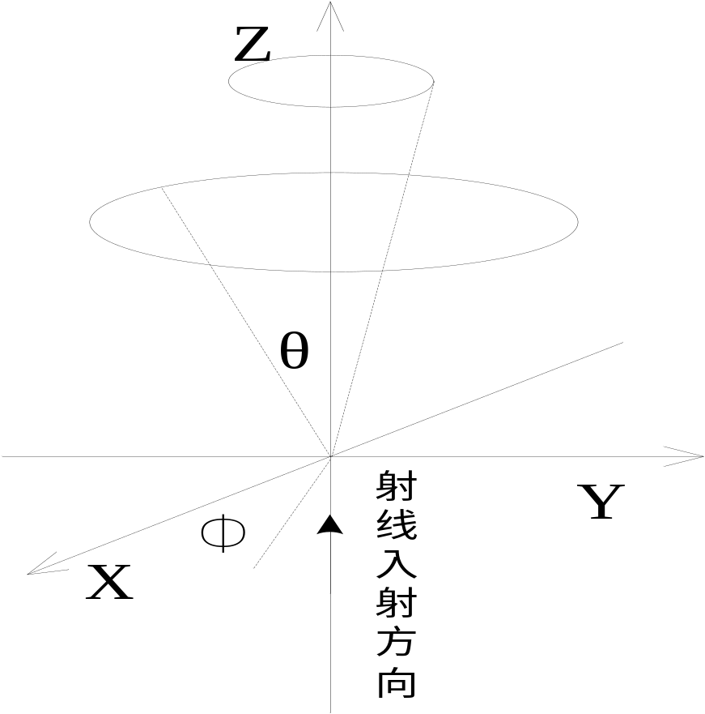
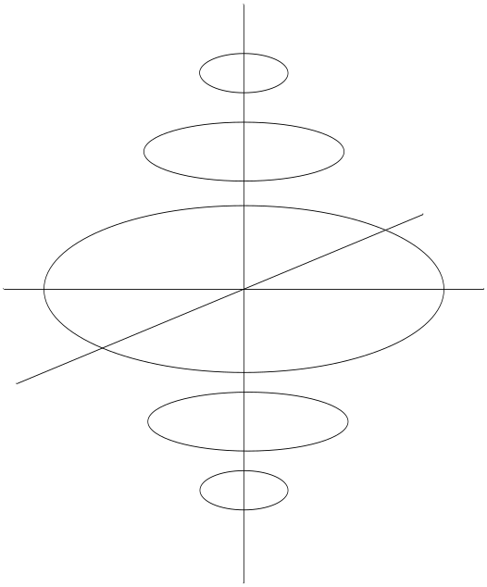
由于是以散射点为中心进行空间划分，很自然想到使用球心坐标系，如图，其中θ为散射角，Ф为散射方向在xy上投影与x轴夹角，也称为方位角。

Slide 28
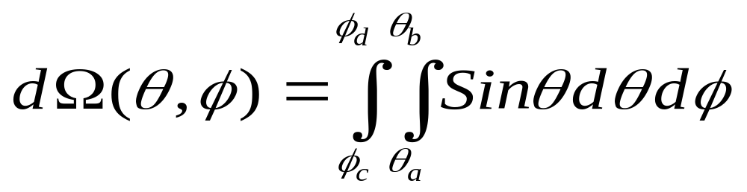
此时立体角可以表示为：
根据上式容易看出，立体角在方位角Ф上划分是均匀的（即均匀划分方位角Ф ，得到的立体角也是均匀的，下同），在散射角θ上不是均匀划分的。因此，如果对散射角均匀划分，那么得不到均匀的立体角（在靠近90度时候最大）。为得到均匀的立体角划分必须计算出均匀划分立体角时的θ。

Slide 29
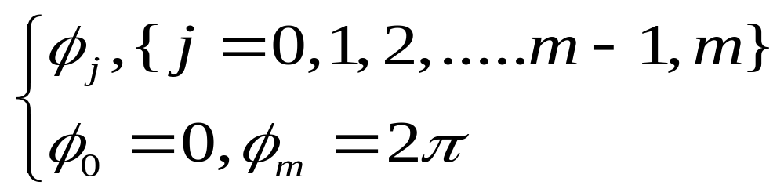
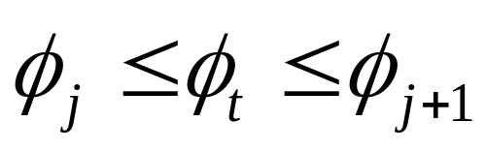
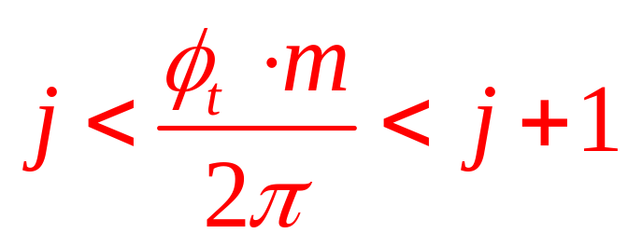
只考虑方位角，对方位角Ф在[0,2pi]进行均匀划分即可得到均匀的立体角划分假设在散射角上把立体划分为m等分，对应每一等分的端点为
对于任意散射角Ф_{t}有
即有

Slide 30
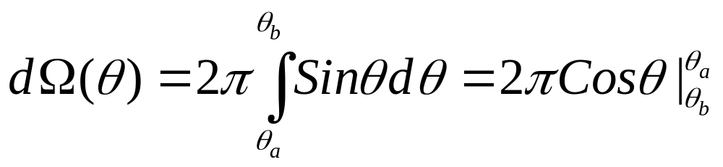
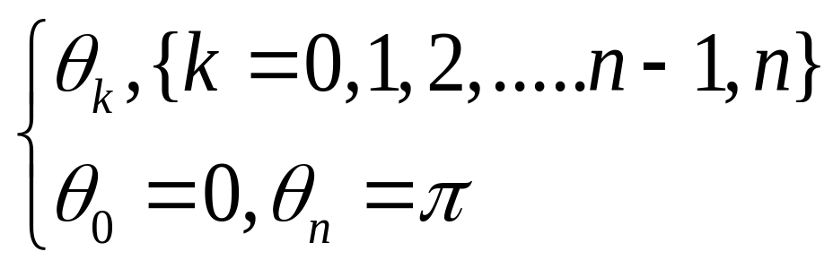
只考虑散射角上的划分时，对Ф在[0,Pi]上积分，立体角可表示为：
假设在散射角上把立体划分为n等分，对应每一等分的端点为：

Slide 31
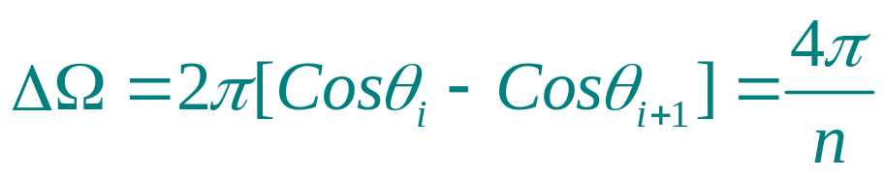
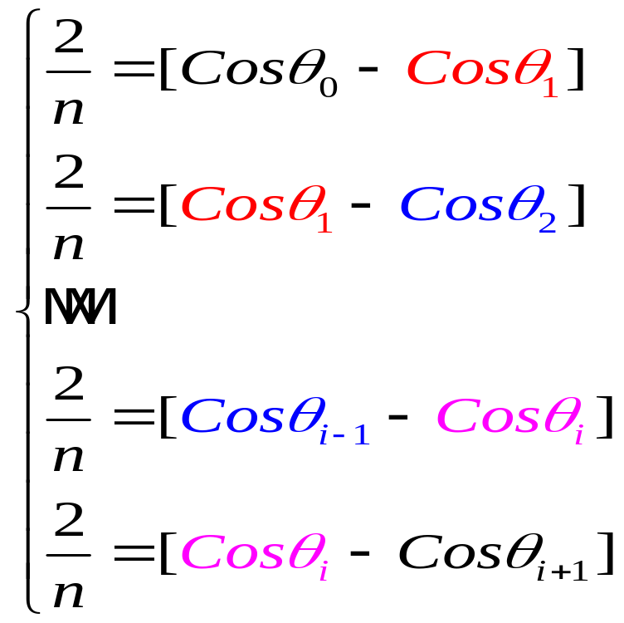
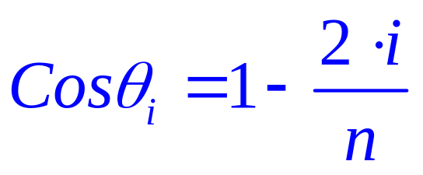
每一等分立体角为：
因此得到：
累加后得到：

Slide 32
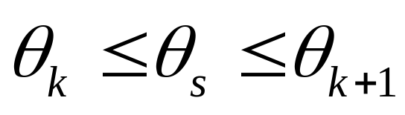
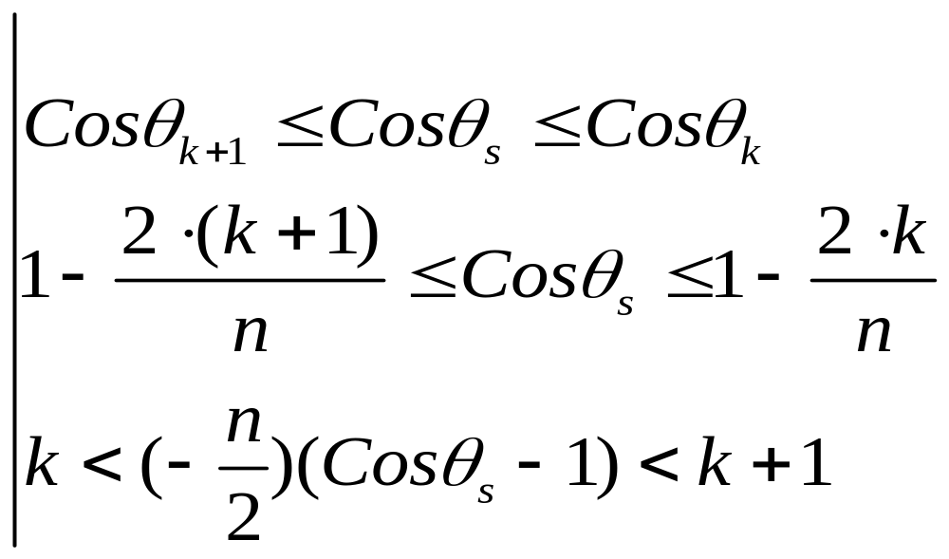
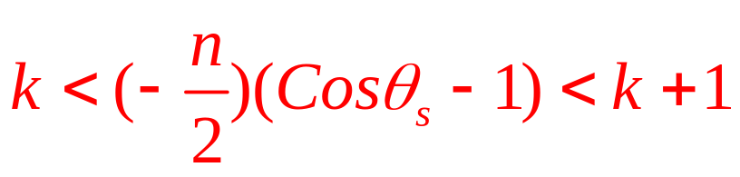
对于任意散射角 θ_{s}有
因此
均匀划分散射角的判定条件:

Slide 33
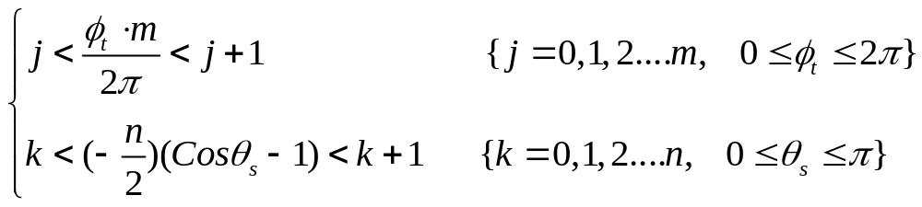
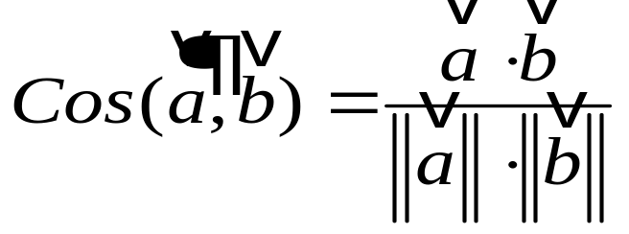
因此，进行空间均匀划分的数学判定条件为：
由Geant4的Step中容易得到粒子动量的矢量信息，采用夹角余玄表示夹角更为容易，对于矢量a和b，其夹角的余玄可以表示为

Slide 34
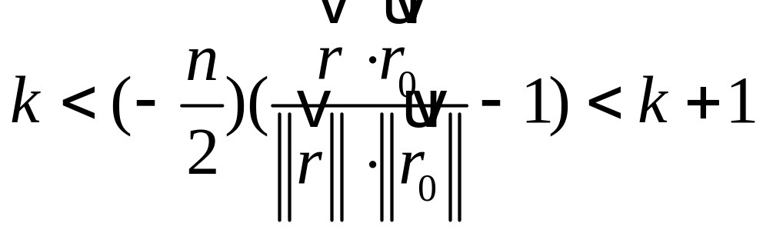
因此散射角划分可以方便的表示为：
其中r是散射光子的方向，r₀是入射光子的方向
同样，把方位角也用余玄表示，但是方位角取值在[0,2Pi]之间，其余玄不单调，此时就要分情况讨论，根据所处不同象限确定。

